Slide 1
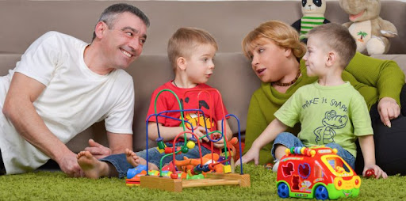
ЯК запровадити ПАТРОНАТ в кожній територіальній громаді?
Постанова КМУ №893 від 20.08.2021 р.
«Деякі питання захисту прав дитини та надання послуги патронату над дитиною»
Перша в Україні патронатна сім’я: Наталія та В’ячеслав Дудко

Slide 2

ПАТРОНАТ В УКРАЇНІ:
2009 - 2016 рр. – як пілотний проект МБО «Партнерство «Кожній дитині»
2017 р. – легалізований та фінансується за рахунок державного бюджету
265 патронатних сімей, до яких вже було влаштовано понад 2 тис. дітей, з яких:
43 % повернулося до біологічних сімей (батьки та родичі),
51 % влаштовані до сімейних форм виховання,
6 % влаштовуються до ЦСПР (притулків) та інтернатів.
Патронат – «швидка допомога» в громаді для дитини та її сім’ї, яка перебуває в складних життєвих обставинах та не має можливості жити у своїй сім’ї, або тимчасово бути поруч з родичами, знайомими, соціально важливими для дитини особами.

Slide 3
В чому актуальність патронату?
Щороку в українських судах розглядається близько 10 тисяч справ щодо позбавлення батьківських прав, і близько 80% з цих справ задовольняються, отже діти потребують сімейного влаштування.
ЦСПР та притулки для дітей переповнені!
Будинки дитини визнані на рівні держави місцями не свободи для дітей.
Практика «проживання» дітей за соціальними показниками в лікарнях – ганебна!

Slide 4

Що потрібно цій дитині?
Яким дітям може знадобиться патронат?

Slide 5
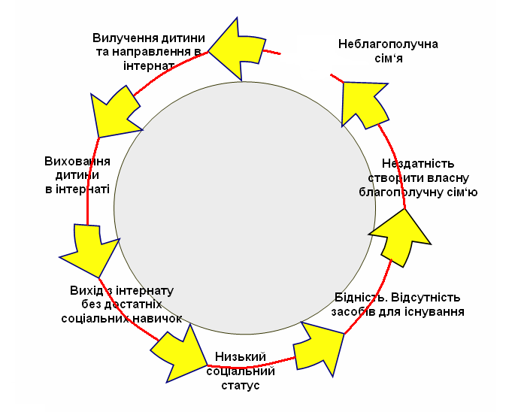
Яким дітям може знадобиться патронат?
Що потрібно дитині, яка потрапила в коло неблагополуччя?

Slide 6
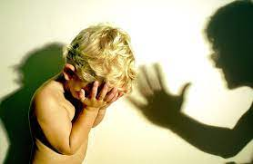
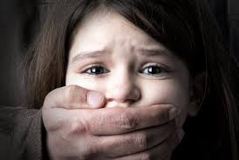
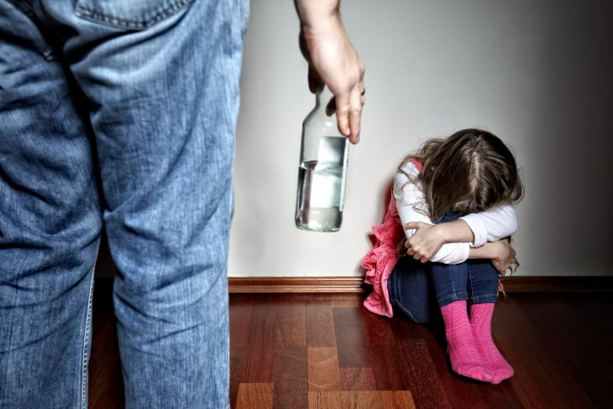
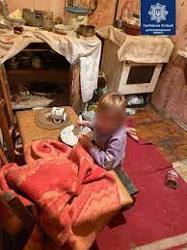
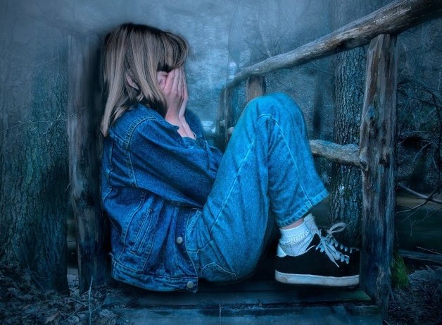
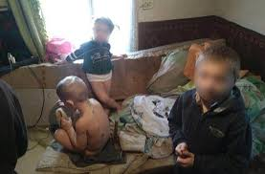
Громада зобов’язана дбати про кожну дитину!
Яким дітям може знадобиться патронат?
«Ні» дитячим стражданням!

Slide 7
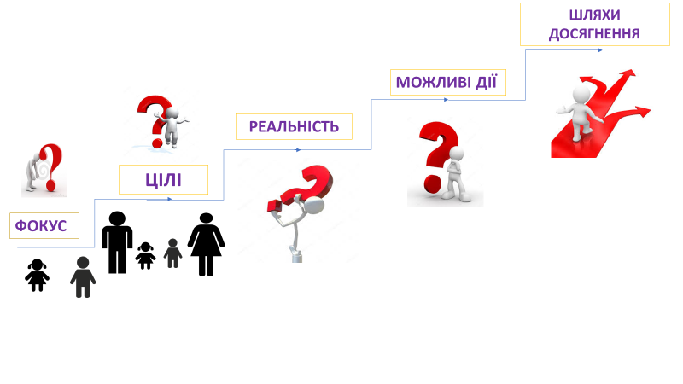
Деінституціалізація – це процес реформування національної системи альтернативного догляду дітей, які за різних причин не можуть бути зі своєю сім’єю
В центрі уваги
ДИТИНА та ЇЇ СІМ’Я
попередження розлучення дітей з їхніми батьками шляхом забезпечення адекватної підтримки дітей, сімей та громад;
обмеження застосування догляду на базі інституцій та стаціонарних закладів з одночасним розширенням сімейних форм опіки та піклування й відповідних послуг за місцем проживання;
підготовка дитини/молоді до виходу із системи опіки із забезпеченням їх соціального включення та плавного переходу до незалежного життя.
Що в результаті?

Slide 8

Проблемні питання, які спонукають «думати» про патронат?
Що важливіше – право дитини на сім’ю, чи безпека дитини і право на гідне життя?
Вилучати чи не вилучати дітей з цієї сім’ї і куди їх всіх «подіти»?
Як організувати соціальну підтримку дитині та її сім’ї на рівні громади?
Як, на етапі подолання СЖО, максимально зберегти дитині контакти з її родиною?
Як швидко реагування на ризики та виклики, приймаючи рішення в найкращих інтересах кожної дитини та враховуючи ресурси її сім’ї?

Slide 9

Мета патронату над дитиною:
забезпечити захист прав дитини, яка через СЖО тимчасово не може проживати разом з батьками/законними представниками, надання їй та її сім’ї послуг, спрямованих на реінтеграцію дитини у сім’ю або надання дитині відповідного статусу для прийняття подальших рішень з урахуванням найкращих інтересів дитини щодо забезпечення її права на виховання в сім’ї або в умовах, максимально наближених до сімейних.
Розширення можливостей громади у забезпеченні права кожної дитини на сім’ю
ПАТРОНАТ

Slide 10
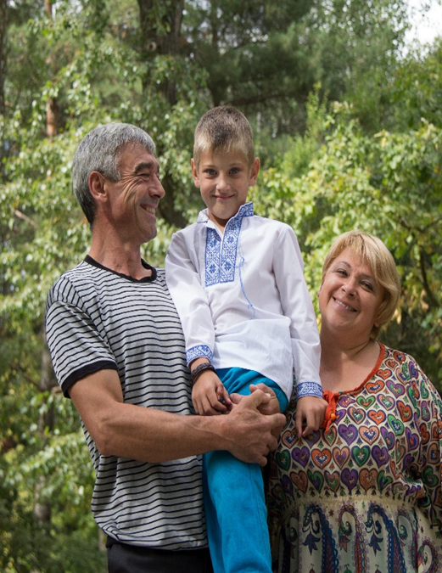
Кому може прийти на допомогу патронат?
ДІТЯМ, які за різних обставин тимчасово не можуть перебувати у власній сім‘ї або їхні батьки чи особи, які їх заміняють, не можуть піклуватись про них ДІТЯМ, батьки або особи, які їх заміняють, померли, пропали безвісті ДІТЯМ, батьки яких потребують термінового лікування новонародженим ДІТЯМ, від яких відмовились батьки ДІТЯМ, залишеним батьками без догляду ДІТЯМ, з сімей, в яких існує загроза їх життю та здоров‘ю
Яким дітям може знадобиться патронат?

Slide 11
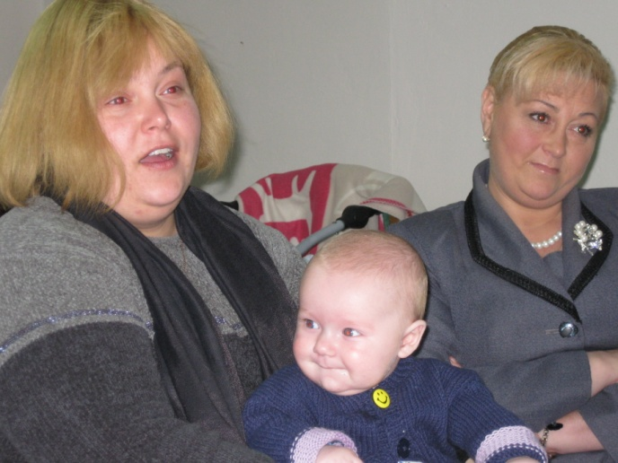
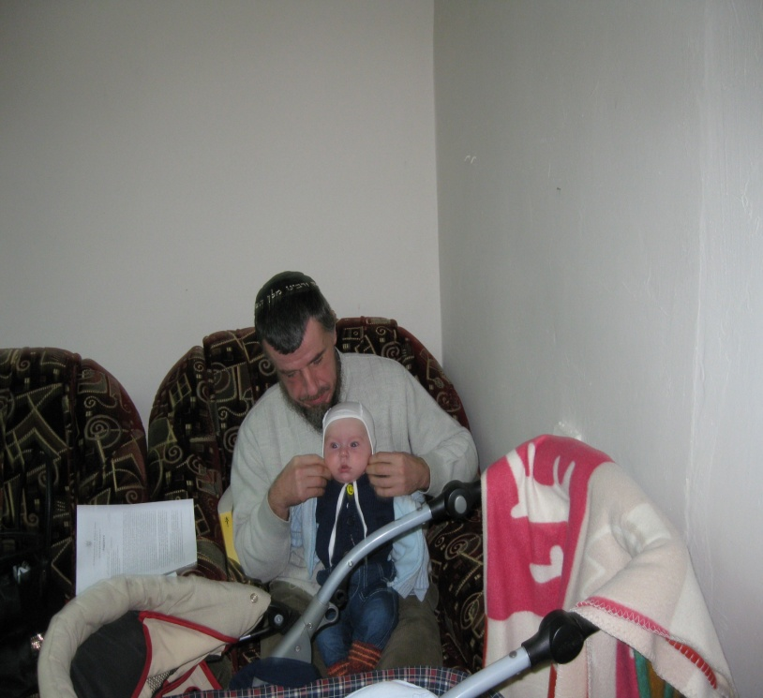
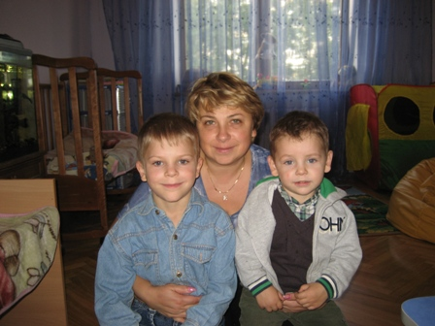
Кожній громаді потрібен патронатний вихователь, готовий на професійній основі допомагати дітям:
спеціаліст, який пройшов навчання за спеціальною програмою підготовки кандидатів та на договірній основі здійснює догляд, виховання та забезпечує
реабілітацію тимчасово влаштованих в його сім’ю дітей, несе відповідальність за їх життя та здоров’я в період надання цим дітям послуги патронату.

Slide 12
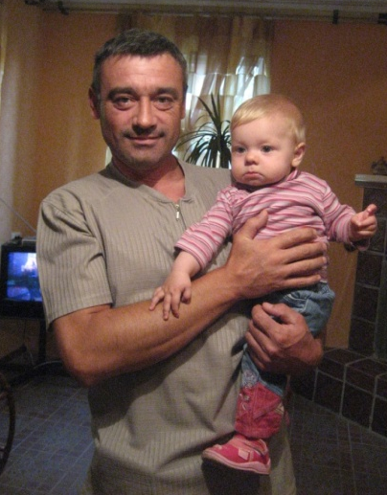
Патронатний вихователь зобов’язаний:
забезпечити дитину житлом, одягом, харчуванням;
створити дитині умови для навчання, фізичного та духовного розвитку;
забезпечити надання чи доступ до послуг, визначених договором про патронат над дитиною;
сприяти контактам дитини з батьками, іншими законними представниками, родичами, якщо це відповідає інтересам дитини та не порушує її права;
співпрацювати спеціалістами, дотичними до ведення випадку, для подолання СЖО у межах та у спосіб, визначені органом опіки та піклування;
надати підтримку дитині та її сім’ї в процесі реінтеграції чи влаштування у нову сім’ї

Slide 13



Права та обов’язки патронатного вихователя регулються:
1. Глава 20 ст. 252 – 256
Ст. 255. Обов’язки патронатного вихователя: забезпечити дитину житлом, одягом, харчуванням тощо; 2) створити дитині умови для навчання, фізичного та духовного розвитку;
2. Договір про умови запровадження патронату:
3) співпрацювати з батьками, іншими законними представниками дитини задля подолання СЖО у межах та у спосіб, визначені органом опіки та піклування;
4) забезпечити надання чи доступ до послуг, визначених договором про патронат над дитиною;
5) сприяти контактам дитини з батьками, іншими законними представниками, родичами… з урахуванням найкращих інтересів дитини
визначає загальні права та обов’язки патронатного вихователя та добровільного помічника
3. Договір про патронат над дитиною:
визначає особливості здійснення обов’язків щодо догляду, виховання та реабілітації конкретної дитини, влаштованої до сім’ї патронатного вихователя

Slide 14
Загальні права та обов’язки патронатного вихователя та його добровільного помічника в процесі надання послуги з патронату над дитиною визначає :
Постанова КМУ №893 від 20.08.2021 р.
«Деякі питання захисту прав дитини та надання послуги патронату над дитиною»
ПРИМІРНИЙ ДОГОВІР ПРО УМОВИ ЗАПРОВАДЖЕННЯ ТА ОРГАНІЗАЦІЮ ФУНКЦІОНУВАННЯ ПОСЛУГИ ПАТРОНАТУ НАД ДИТИНОЮ
Права та обов’язки патронатного вихователя щодо конкретно влаштованої під патронат дитини визначає:
Типовий ДОГОВІР ПРО ПАТРОНАТ НАД ДИТИНОЮ

Slide 15
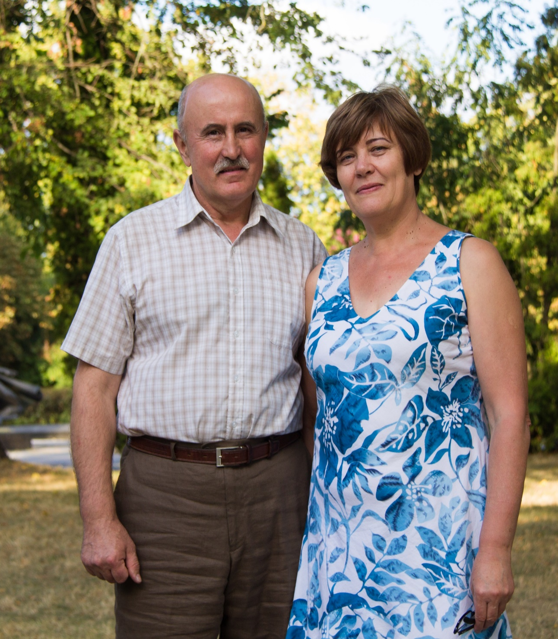
Кому громада може довірити дитину?
громадянину України, який:
маєте позитивний досвід виховання дітей старше 4-х років
готовий прийти на допомогу «чужій» дитині та підтримати її сім’ю, яка перебуває в складних життєвих обставинах,
маєте задовільний стан здоров’я, який дозволяє дбати про тимчасово влаштованих дітей
не був засудженими, або позбавленим батьківських прав
маєте житло (власне, або в користуванні), де можна тимчасово розмістити патронатну дитину
разом з добровільним помічником – дорослим членом своєї сім’ї готові пройти професійну тренінгову програму
підтримуєте сімейні цінності та готові працювати в команді професіоналів за ради змін, щоб жодна дитина не зазнала страждань та виховувалася в безпечній , люблячій сім’ї

Slide 16
Виховують власних дітей віком до чотирьох років, дитину з інвалідністю, яка має обмеження життєдіяльності;
Є опікуном, піклувальником, прийомним батьком/матір’ю чи батьком/матір’ю-вихователем;
Обмежені у дієздатності;
Визнані недієздатними;
Позбавлені батьківських прав, якщо ці права не були поновлені;
Перебувають на обліку сімей/осіб, які опинилися в складних життєвих обставинах;
Стосовно яких було прийнято рішення органу опіки та піклування або суду про відібрання дитини;
Перебувають під слідством;
Перебувають на обліку або на лікуванні у психоневрологічному чи наркологічному диспансері.
Кандидатами у патронатні вихователі не можуть бути особи, які:

Slide 17
Кандидат у патронатні вихователі
Добровільний помічник
Належні житлово-побутові умови
особа, яка виявила бажання виконувати обов’язки патронатного вихователя на професійній основі та має добровільного помічника, належні умови проживання
повнолітній член сім’ї чи повнолітня особа, яка проживає на спільній житловій площі із кандидатом у патронатні вихователі, готова пройти навчання і надавати допомогу у догляді за дитиною, влаштованою до сімʼї патронатного вихователя
наявність окремої кімнати (крім прохідних кімнат, кімнат мансардного або підвального типу) та побутових зручностей за місцем свого фактичного проживання

Slide 20
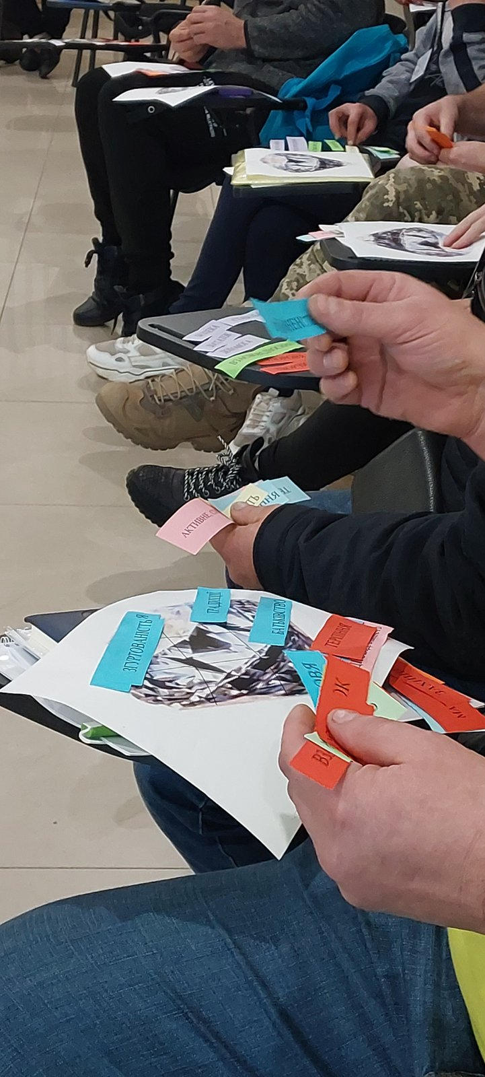
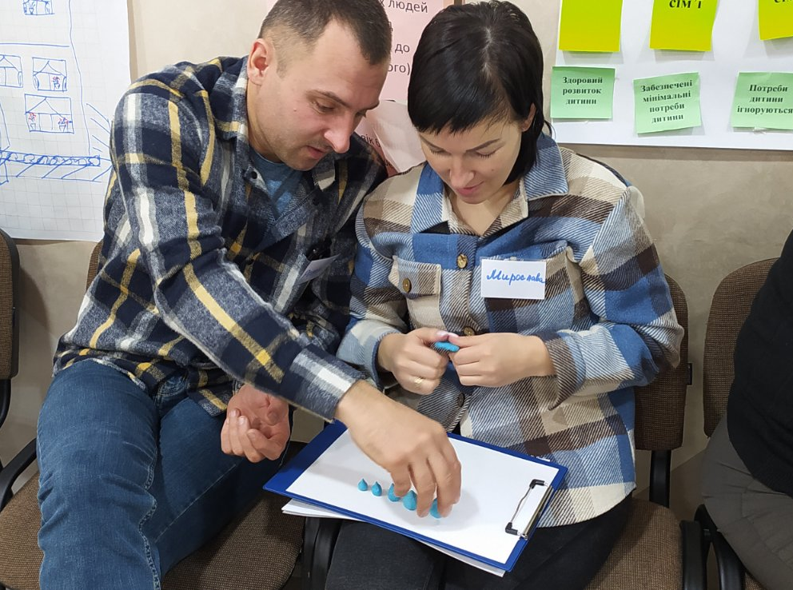
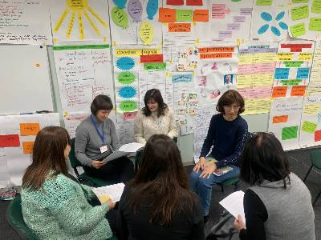
Висловлювання кандидатів:
«Ми працювали в групах, щоб навчитися працювати як команда»
«Потрібно ще багато дізнатися і навчитися, щоб успішно виконувати ті ролі, якими ми хочемо оволодіти»
«Не все так легко, як ми думали, але нам не так страшно»
«Підтримка дитини та тепле ставлення творять дива»
«Після навчання я отримала також багато інформації, корисної для виховання моїх власних дітей»

Slide 22

Функції та повноваження органу опіки та піклування:
Приймає рішення про створення послуги та укладання договору про умови запровадження патронату (п.12)
Приймає рішення/розпорядження про влаштування дитини під патронат (п.15)
Укладає договір про патронат над дитиною (п.15)
У разі потреби приймає рішення про проведення складних дороговартісних досліджень, лікування дитини, операційного втручання, протезування (п. 24)
Рішення у разі потреби про продовження терміну перебування дитини під патронатом (п. 27)
Рішення про припинення дії договору про патронат та вибуття дитини (п. 31)
Постанова КМУ №893 від 20.08.2021 р.
«Деякі питання захисту прав дитини та надання послуги патронату над дитиною»

Slide 23
Алгоритм влаштування під дітей патронат:
ТЕРМІНОВЕ, ЕКСТРЕННЕ, КРИЗОВЕ ВЛАШТУВАННЯ ПІД ПАТРОНАТ:
ПЛАНОВЕ
ВЛАШТУВАННЯ ПІД ПАТРОНАТ:
1. Наказ ССД громади яка має договір про надання послуг з патронату над дитиною;
2. Акт про факт передачі дитини
3. Довідка про стан здоров’я дитини, або: медичний висновок з мед. закладу, карта щеплень, медична карта (книжка) дитини (за наявності)
1. Рішення /розпорядження про влаштування дітей під патронат;
2. Акт про факт передачі дитини (дітей);
3. Довідка про стан здоров’я дитини, медичний висновок з мед. закладу; за наявності: карта щеплень, медична картка дитини…
Протягом 7 робочих днів готується та передається патронатному вихователю:
Рішення/розпорядження про влаштування дитини (дітей) до сім’ї патронатного вихователя
2. Договір про патронат над дитиною
додаються всі наявні у дитини документи, в т.ч. особова справа дитини з навчального закладу, висновик ІРЦ ….

Slide 24

Влаштування під патронат дитини з інвалідністю потребує:
наявності відповідних умов для проживання дитини з інвалідністю в даній патронатній сім’ї;
готовності (знання, вміння, навики) патронатного вихователя здійснювати її догляд, виховання та реабілітацію такої дитини
Визначення організації/закладу/установи для отримання:
медичних, освітніх та реабілітаційних послуг для дитини ;
консультацій патронатним вихователем щодо особливостей догляду, організації виховного чи реабілітаційного простору

Slide 25
У разі влаштування під патронат дитини з інвалідністю/за наявності проблем з станом здоров’я дитини:
Орган місцевого самоврядування забезпечує:
пристосування жилого приміщення патронатного вихователя до потреб дитини;
дитину технічними та іншими засобами реабілітації за потреби та безоплатно з урахуванням її індивідуальних особливостей, якщо такі засоби не передбачені Порядком забезпечення технічними та іншими засобами реабілітації осіб з інвалідністю, дітей з інвалідністю та інших окремих категорій населення і виплати грошової компенсації вартості за самостійно придбані технічні засоби та інші засоби реабілітації
приймає рішення щодо питань, пов’язаних з проведенням складних дороговартісних обстежень, лікування дитини, операційного втручання, протезування, потреби у придбанні для дитини реабілітаційного обладнання, засобів реабілітації чи пересування.

Slide 26

Для ефективної роботи з випадком влаштованих під патронат дітей обов’язково створюється МІЖДИСЦИПЛІНАРНА КОМАНДА
з числа спеціалістів, дотичних до надання дітям та їхнім батькам, або законним представникам.
Засідання МДК проводяться за потреби, але не рідше одного разу на місяць:
перше засідання може передувати влаштуванню під патронат, або у період 6-10 днів перебування дітей під патронатом;
наступні: щомісяця.
останнє: не пізніше 2-х тижнів до кінця перебування дітей під патронатом.
ВСІ РІШЕННЯ МДК ПРОТОКОЛЮЮТЬСЯ І НАПРАВЛЯЮТЬСЯ ЧЛЕНАМ команди та надавачам відповідних послуг

Slide 27
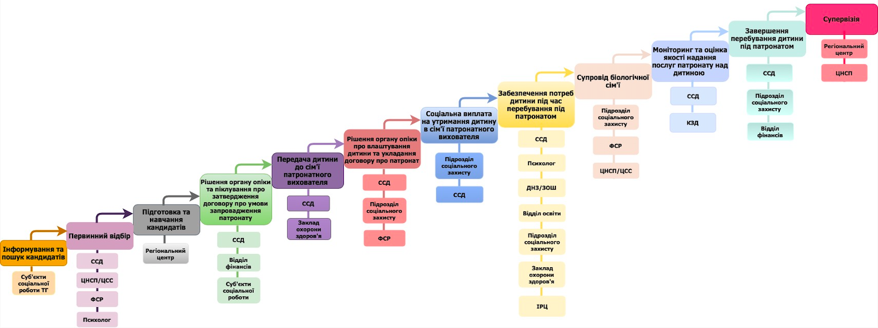
Обов’язки та повноваження суб’єктів соціальної роботи громади з питань здійснення патронату над дитиною

Slide 28
Підготовка дитини до переміщення є ОБОВ’ЯЗКОВОЮ СКЛАДОВОЮ при влаштуванні під патронат:
Наявність згоди дитини, якщо вона досягла такого віку та рівня розвитку, що може її висловити.
Анкета дитини/про дитину, яка влаштовується під патронат – допоміжний інструмент налагодження контакту та врахування потреб.
Короткий опис соціальної історії дитини та її сім’ї – розкриє причини влаштування під патронат і критичні зони в її соціальній історії.
Картка про стан дитини на момент влаштування – відповідь на питання що з дитиною зараз, на етапі прийняття рішень про влаштування під патронат.
Документи, що підтверджують стан здоров’я дитини: карта щеплень, результати медичних оглядів дитини, виписка за результатами перебування в стаціонарі, чи звернення до ІРЦ, за наявності - індивідуальна програма розвитку дитини чи забезпечення її освітніх та соціальних потреб тощо.
Особова справа дитини з закладу освіти, де вона навчалася – за умови зміни школи, садочка, центру реабілітації дітей з інвалідністю тощо.

Slide 29
Підготовка дитини до повернення у біологічну родину/влаштування до законних представників дитини є ОБОВ’ЯЗКОВОЮ СКЛАДОВОЮ:
Дитина розуміє що відбувається станом на зараз і в найближчому майбутньому: їй не страшно, вона має сформований інтерес до «дій дорослих», які про неї дбають.
Дитина потребує 2 - 3 тижні «тісного» контакту з батьками/законним представником та іншими членами його родини.
«УРА, МЕНЕ ЛЮБЛЯТЬ, МЕНІ БЕЗПЕЧНО ТА В РАЗІ ЧОГО, Я ЗНАЮ КУДИ МЕНІ ЗВЕРНУТИСЯ…»
Біологічна сім’я мінімізувала СЖО, однак продовжує перебувати під соціальним супроводом до досягнення стабільних результатів.
Нова сім’я справляється з новою кризою: потребує обов’язкової підтримки патронатного вихователя, ССД, психолога, інших фахівцями, які допомагали дитини під час її перебування в патронаті на етапі адаптації до нових умов…

Slide 30
Потребу щодо кількості патронатних сімей визначає ССД шляхом аналізу випадків та причин СЖО в які потрапляють діти та сім’ї з дітьми, на основі:
      звернень, повідомлень стосовно дітей, які перебувають у складних життєвих обставинах, зокрема щодо фактів, пов’язаних з загрозою життю або здоров’ю дитини;
      даних первинного обліку дітей, які потрапили в складні життєві обставини;
      даних щодо позбавлення батьківських прав, вилучення без позбавлення батьківських прав;
      фактів відмов матерів від новонароджених дітей, залишених чи підкинутих дітей;
      фактів та причин влаштування дітей до закладів інституційного догляду і виховання тощо.
Відповідальність за створення послуги патронату, влаштування дитини під патронат визначено за органом опіки та піклування громади
ССД надає пропозиції структурним підрозділам з питань соціального захисту населення для включення до прогнозних і програмних документів соціально-економічного розвитку ТГ(п. 13 Порядку організації надання соціальних послуг, Постановою КМУ від 01 червня 2020 р. №587).

Slide 31
Переваги запровадження послуги патронату - І
ДИТИНА залишається у СВОЇЙ ГРОМАДІ, максимально наближено до родини, соціального оточення та спеціалістів, які надають підтримку її батькам;
на період вирішення проблем ДИТИНА тимчасово «в гостях» в професійній патронатній сім’ї, за її життя і здоров’я відповідає патронатний вихователь;
створені належні умови для освіти, розвитку, якісної соціально-психологічної реабілітації ДИТИНИ;
біологічна сім’я ПІД СУПРОВОДОМ фахівця з соціальної роботи, має можливість спілкуватись з ДИТИНОЮ під час її перебування під патронатом;
ГРОМАДА не витрачає кошти на утримання ДИТИНИ в інтернаті, ЦСПРі, чи притулку;

Slide 32
Переваги запровадження послуги патронату - ІІ
можливість ГРОМАДИ самій визначати ПОТРЕБУ У РОЗВИТКУ ПОСЛУГИ ПАТРОНАТУ та організовувати пошук та якісний відбір кандидатів у патронатні вихователі;
оптимальний час для ПРИЙНЯТТЯ НАЙКРАЩОГО ДЛЯ ДИТИНИ РІШЕННЯ, яке максимально відповідає її потребам (протягом 3-х, максимум 6 міс.)
можливість РАННЬОГО ВТРУЧАННЯ в сім’ю, яка перебуває в складних життєвих обставинах та запобігання недогляду дитини, жорстокого ставлення до неї, попередження потрапляння ДИТИНИ в інтернатні заклади та ЦСПР/притулку
системний МОНІТОРИНГ можливості повернення дитини до батьків, або ПОШУК нової сім’ для ДИТИНИ.

Slide 33
Як запровадити патронат у моїй громаді?
МИ:
розміщували плакати та оголошення…
показували ролики…
роздавали буклети…
розповідали в ЦНАПі та Центрі зайнятості…
Чекаємо… а бажаючих немає,
кандидати не йдуть…
ЩО важливіше: ПРОЦЕС чи РЕЗУЛЬТАТ?

Slide 34

ПОРАДИ З ПРАКТИКИ: не лише процес, а результат
ПРОАНАЛІЗУВАТИ чому з 2017 року в громаді немає жодної сім’ї кандидатів у патронат? Що із «використаного» не спрацювало?
ПРОПРАЦЮВАТИ постанову КМУ №893 від 20.08.2021 року: знайти відповіді на будь які питання щодо патронату
ЗВЕРНУТИСЯ за консультацією до:
ССД громад, які мають досвід взаємодії в патронаті;
тренера обласного ЦСС/спеціаліста обласної ССД, які знають все про патронат та сімейні форми виховання
СФОРМУВАТИ власну презентацію щодо «секретів» запровадження патронату в громаді, мати всі наявні ролики, рекламки…

Slide 35
ПОРАДИ З ПРАКТИКИ: шукаємо разом у спільно визначений час
ПРОВЕСТИ нараду за участі керівників соціальної сфери громади: - представити проблему та почути ідеї для її вирішення;
- узгодити часові рамки активного пошуку кандидатів у патронат, відповідальних за обмін інформацією та очікувані результати;
ЗАЛУЧИТИ в процес пошуку максимально всіх, хто може рекомендувати кандидатів у патронат та сімейні форми виховання
ПОШИРИТИ інформацію про оновлення пошуку кандидатів, розмістити соціальну рекламу, провести групові та індивідуальні заходи, проаналізувати проміжні результати…

Slide 36
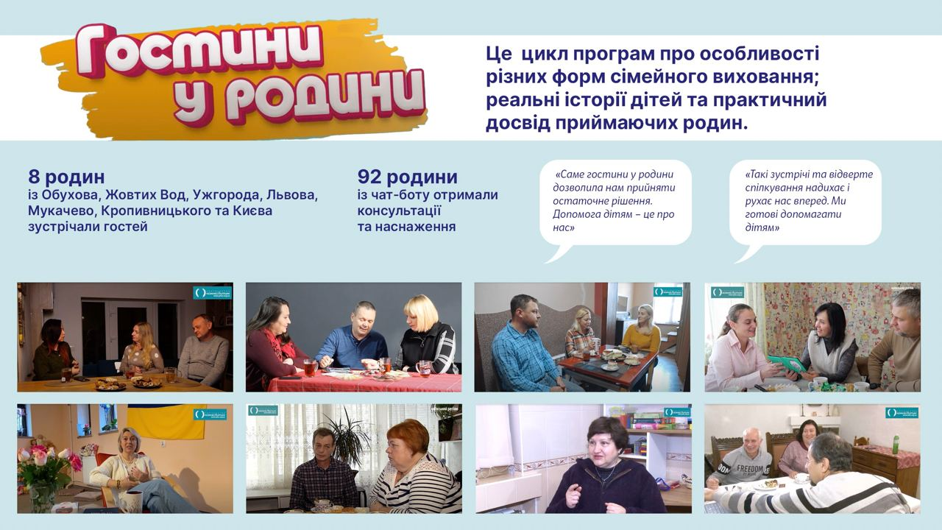
Алгоритм роботи з особами/сім’ями з чат-боту «Дитина не сама»

Slide 37
ПОРАДИ З ПРАКТИКИ: не чекаємо, а шукаємо і пропонуємо
ОБДУМАТИ спільно з старостами кому в громаді можна довірити «чужу» дитину - просто хороші батьки, діти яких вже дорослі, або підлітки, спеціалісти, сім’ї з активною життєвою позицією, соціально активні члени громади…
ЗВЕРНУТИ увагу на сім’ї з числа ВПО та спеціалістів, які вже не працюють в освітніх, медичних та інших соціальних закладах
ЗАПРОПОНУВАТИ ідею патронату сім’ям, які можуть «не знають про потребу громади», «не чули про патронат», «боятися проявляти ініціативу»…
АНАЛІЗУВАТИ і ділитися з іншими результатами пошуку, за потреби – міняти стратегію, або повертатися на старт…

Slide 38
ПОРАДИ З ПРАКТИКИ: якщо шукати то всім разом
ПОІНФОРМУВАТИ мешканців громади про пошук патронатних сімей: сайт громади, фейс-бук, вайбер групи, батьківські вайбер групи, вайбер групи релігійних громад…
РОЗПОЛДІЛИТИ завдання з іншими спеціалістами: керівники закладів освіти, заступники з виховної роботи, вчителі, вихователі дитячого садка, медичні працівники, колишні фахівці соціальної сфери…
ЗВЕРНУТИСЯ до керівників релігійних громад за порадою щодо пошуку кандидатів серед вірян
СФОРМУВАТИ список потенційних кандидатів: освітяни, медики, поважні в громаді сім’ї, багатодітні сім’ї, сім’ї, що мають досвід виховання дитини під опікою, колишні усиновлювачі, колишні батьки-вихователі ПС та ДБСТ, люди, залучені до соціального служіння в релігійній громаді, люди, які шукають роботу…

Slide 39
Фінансування патронату над дитиною
виплату патронатному вихователю за рахунок місцевого бюджету поворотної фінансової допомоги (резервних коштів) п.11
ПОРЯДОК створення та діяльності сім’ї патронатного вихователя, влаштування, перебування дитини в сім’ї патронатного вихователя ВИЗНАЧАЄ:
оплату патронатному вихователю «перепочинкових днів» після виходу дитини з патронатуп.32 - відмінено на період війни
можливість витрат з місцевого бюджету та інших джерел на розвиток патронату, компенсації на комунальні виплати, або виділення службового житла чи такого, що перебуває у комунальній власності громади для патронатних вихователів тощо.п.33
призначення і виплата за рахунок коштів державного бюджету:
соціальної допомоги на утримання дитини;
грошового забезпечення за надання послуги патронату над дитиною;
видатків на сплату єдиного внеску на загальнообов’язкове державне соціальне страхування за патронатного вихователя
ПОРЯДОК виплати соціальної допомоги на утримання дитини в сім’ї патронатного вихователя та оплати послуги патронату над дитиною НАДАЄ АЛГОРИТМ:

Slide 40

Фінансування патронату з державного бюджету (І)
ДЛЯ УТРИМАННЯ та забезпечення потреб кожної влаштованої під патронат дитини ПАТРОНАТНИЙ ВИХОВАТЕЛЬ щомісяця отримує соціальну допомогу в розмірі
2,5 прожиткових мінімумів відповідно до віку дитини
станом на 01.01.2023р.:
на дитину до 6 років: 2272 грн. х 2,5 = 5 680 грн.
на дитину від 6 до 18 років: 2833 грн. Х 2,5 = 7082,50 грн.
* На влаштовану під патронат дитину з інвалідністю виплата складає 3,5 прожиткових мінімуми відповідно до віку дитини:
(7955, 50 грн. або 9915,50 грн.)

Slide 41

СОЦІАЛЬНА ДОПОМОГА ВИКОРИСТОВУЄТЬСЯ НА:
Забезпечення дітей одягом та взуттям, що відповідає віку, сезону та потребам кожної дитини;
Харчування дітей відповідно до віку, особливостей розвитку, стану здоров’я;
організацію навчального та виховного простору відповідно до віку та рівня розвитку влаштованої дитини
профілактичні та оздоровчі заходи, змістовне дозвіллям та відпочинком
облаштування помешкання відповідно до потреб влаштованих дітей
виконання необхідних заходів для забезпечення проходження процесу її реабілітації та соціалізації;
покриття витрат на організацію зустрічей, проїзду, забезпечення телефонного чи онлайн-спілкування дитини з батьками та родичами, потенційними опікунами (піклувальниками), усиновлювачами, прийомними батьками та батьками-вихователями дитячого будинку сімейного типу;
компенсації витрат патронатній сімʼї на комунальні виплати у період перебування дитини під патронатом;
забезпечення санітарно-гігієнічними засобами для догляду за дитиною, влаштованою до сім’ї патронатного вихователя.

Slide 42
Фінансування патронату з державного бюджету через міські чи районні УПСЗН
  2. Грошове забезпечення за надану патронатним вихователем послугу:
  5-ть прожиткових мінімумів для працездатних осіб
  3. При влаштуванні 2-х і більше дітей, дітей віком до 1 року, неповнолітньої вагітної, дитини з ВІЛ, грошове забезпечення збільшується на 10% за кожну дитину та категорію, але сумарно не перевищує 50%
  4. Сплата єдиного внеску на загальнообов’язкове державне соціальне страхування за патронатного вихователя
Станом на 01.01.2023р. 2684 грн х 5 = 13 420 грн
із розрахунку грошового забезпечення

Slide 43
Поворотна фінансова допомога (Резервні кошти):
ВИПЛАЧУЄТЬСЯ з місцевого бюджету протягом 5 днів після укладання договору про умови запровадження патронату
РІШЕННЯ ОРГАНУ ОПІКИ ТА ПІКЛУВАННЯ
+
Укладений
З головою громади, патронатним вихователем та його помічником
РОЗРАХОВУЄТЬСЯ як 2,5 прожиткових мінімуми на дитину до 6 років + 2,5 прожиткових мінімуми на дитину від 6 до 18 років
ВИКОРИСТОВУЄТЬСЯ для своєчасного забезпечення догляду, виховання та реабілітації влаштованої під патронат дитини до моменту отримання державної соціальної допомоги.
ДОГОВІР ПРО УМОВИ ЗАПРОВАДЖЕННЯ ТА ОРГАНІЗАЦІЮ ФУНКЦІОНУВАННЯ ПОСЛУГИ ПАТРОНАТУ НАД ДИТИНОЮ ( п.12)
ПОНОВЛЮЄТЬСЯ патронатним вихователем за рахунок коштів з державного бюджету так, щоб наявні кошти перед наступним влаштуванням відповідали об’єму поворотної фінансової допомоги.

Slide 44


Slide 45
Спільна мета – забезпечення найкращих інтересів дитини
Готовність до співпраці
Досвід
Достовірні дані
Зміни
Бачення
«Сума об'єднаного впливу більша, ніж вага існуючих викликів»
О. Зеленська,
Всесвітній економічний форум, Давос, 17.01.2023

